Slide 1
Trabalho de Conclusão de Curso
Melhoria da atenção na prevenção e controle dos cânceres de colo de útero e mama na UBS Manoel Fernandes Vieira em Sena Madureira/AC
Aluno: Alexey Romero Terrero
Orientadora: Alexandra Martins
Pelotas, 2016.

Slide 2
Introdução

Slide 3
Importância da Ação Programática
A elevada incidência e mortalidade por câncer do colo do útero e da mama no Brasil justificam a implantação de estratégias efetivas de controle dessas doenças.
Tanto a incidência como a mortalidade por câncer do colo do útero podem ser reduzidas com programas organizados de rastreamento e atenção à saúde.
BRASIL. Ministério da Saúde.
Controle dos cânceres do colo do útero e da mama. 2. ed. Brasília:
(Cadernos de Atenção Básica,2013).

Slide 4
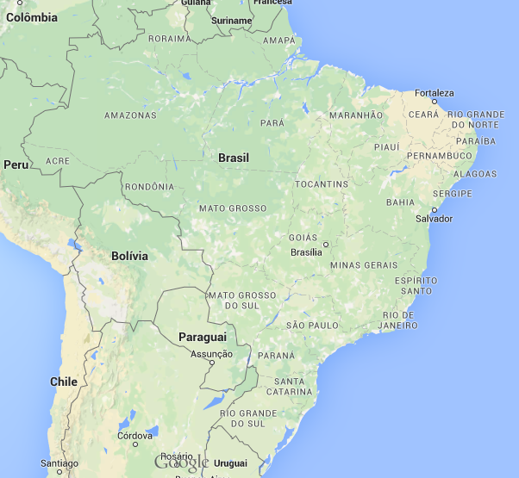
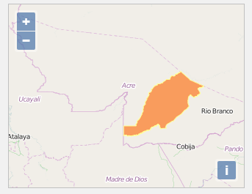
Caracterização do município Sena Madureira
Localização: 145 km da capital do estado do Acre.
Área da unidade territorial (km²) | 23.752,869
População estimada | 41.036
Homens | 19.739
Mulheres | 18.290
Fonte: IBGE - Instituto Brasileiro de Geografia e Estatística, 2015.

Slide 5
Caracterização do município Sena Madureira
62,39% da população estão localizadas na zona urbana
e 37.61% na zona Rural.
Limites do município:
• Norte, com o estado Amazonas;
• Sul, com o município de Assis Brasil;
• Leste, com os municípios de Bujari, Rio Branco, Xapuri e
Brasileia;
• Oeste, com o município Manuel Urbano;
• Sudoeste, com o Peru.
(Wikipédia/Geografia Sena Madureira, 2015)

Slide 6
Caracterização do município Sena Madureira
O município conta com:
14 Unidades Básicas de Saúde, sendo que 10 delas localizadas na área Urbana e 4 localizadas na área rural (estas ainda não estão em funcionamento);
Um hospital que oferece atendimento de urgência e emergência;
Serviço de SAMU para remoção de usuários que necessitam de atendimentos nos serviços de urgências especializadas.

Slide 7
Caracterização da Unidade de Saúde
UBS Manoel Fernandes Vieira
do município Sena Madureira, Acre.
Localização: área urbana.
Total de 3416 habitantes.
Conta com uma Equipe de Saúde da Família;
Estima-se que nesta área residam 702 Mulheres entre 25 e 64 e 171 Mulheres entre 50 e 69 anos de idade.

Slide 8
Situação da ação programática na Unidade antes da intervenção
Baixa cobertura existente na prevenção do câncer de colo de útero (30%).
baixa cobertura na prevenção do câncer de mama (25%) e ausência de registro.
Equipe com necessidade de capacitação.
Pouca organização e efetividade das ações de prevenção e controle dos cânceres de colo de útero e mama na UBS Manoel Fernandes Vieira em Sena Madureira/AC.

Slide 9
Intervenção

Slide 10
Objetivo Geral
Melhorar a prevenção e controle dos cânceres de colo de útero e mama na UBS Manoel Fernandes Vieira em Sena Madureira/AC.

Slide 11
Metodologia
Período de 12 semanas – Público alvo:mulheres na faixa etária entre 25 e 69 anos pertencentes à área de abrangência da unidade de saúde.
Ações em quatro eixos: Monitoramento e Avaliação;Organização e Gestão do Serviço; Qualificação da Prática Clínica e Engajamento Público.

Slide 12
Metodologia
cont.
Logística:
Caderno de Atenção Básica - Controle dos cânceres do colo do útero e da mama do Ministério da Saúde (BRASIL, 2013).
Planilha eletrônica de coleta de dados;Ficha-espelho; Fichas de Requisição de Exame Citopatológico de Colo de Útero e de Mamografia.
Organização da agenda e acolhimento das mulheres
Contato com associação de moradores, conselho local de saúde e representantes da comunidade e igrejas.
Capacitação da equipe

Slide 13
Objetivos Específicos,
Metas e Resultados

Slide 14
Objetivos Específicos e Metas
Objetivo 1: Ampliar a cobertura de detecção precoce do câncer de colo e do câncer de mama.
Meta 1.1: Ampliar a cobertura de detecção precoce do câncer de colo de útero das mulheres na faixa etária entre 25 e 64 anos de idade para 50%.
Meta 1.2: Ampliar a cobertura de detecção precoce do câncer de mama das mulheres na faixa etária entre 50 e 69 anos de idade para 50%.

Slide 15
Resultados Objetivo 1, Meta 1.1
101
199
305
Gráfico da proporção de mulheres entre 25 e 64 anos com exame citológico de colo de útero em dia. UBS Manoel Fernandes Vieira, Sena Madureira/AC, 2016.
Fonte: Planilha Final da Coleta de Dados.

Slide 16
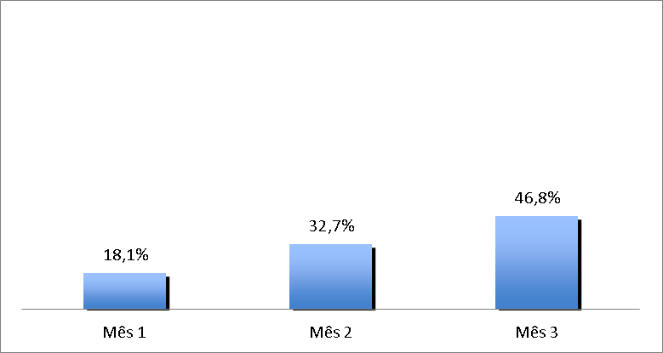
Resultados Objetivo 1, Meta 1.2
31
56
80
Gráfico da proporção de mulheres entre 50 e 69 anos com mamografia em dia. UBS Manoel Fernandes Vieira , Sena Madureira/AC, 2016.
Fonte: Planilha Final da Coleta de Dados.

Slide 17
Objetivos Específicos e Metas
cont.
Objetivo 2: Melhorar a qualidade do atendimento das mulheres que realizam detecção precoce de câncer de colo de útero e de mama na unidade de saúde.
Meta 2.1: Obter 100% de coleta de amostras satisfatórias do exame citopatológico de colo de útero.

Slide 18
Resultado: Objetivo 2, Meta 2.1
Gráfico da proporção de mulheres com amostras satisfatórias do exame citopatológico de colo de útero. UBS Manoel Fernandes Vieira, Sena Madureira/AC, 2016
Fonte: Planilha Final da Coleta de Dados

Slide 19
Objetivos Específicos e Metas
cont.
Objetivo 3: Melhorar a adesão das mulheres à realização de exame citopatológico de colo de útero e mamografia.
Meta 3.1: Identificar 100% das mulheres com exame citopatológico alterado sem acompanhamento pela unidade de saúde.
Meta 3.2: Identificar 100% das mulheres com mamografia alterada sem acompanhamento pela unidade de saúde.

Slide 20
Objetivos Específicos e Metas
cont.
Meta 3.3: Realizar busca ativa em 100% de mulheres com exame citopatológico alterado sem acompanhamento pela unidade de saúde.
Meta 3.4: Realizar busca ativa em 100% de mulheres com mamografia alterada sem acompanhamento pela unidade de saúde.
Resultados para as metas 3.1, 3.2, 3.3 e 3.4: 100% durante os 3 (três) meses da intervenção.

Slide 21
Objetivos Específicos e Metas
cont.
Objetivo 4. Melhorar o registro das informações.
Meta 4.1: Manter registro da coleta de exame citopatológico de colo de útero em registro específico em 100% das mulheres cadastradas.
Meta 4.2: Manter registro da realização da mamografia em registro específico em 100% das mulheres cadastradas.
Resultado para meta 4.1 e 4.2: 100% durante os 3 (três) meses da intervenção.

Slide 22
Objetivos Específicos e Metas
cont.
Objetivo 5: Mapear as mulheres de risco para câncer de colo de útero e de mama.
Meta 5.1: Proporção de mulheres entre 25 e 64 anos com pesquisa de sinais de alerta para câncer de colo de útero.
Meta 5.2: Realizar avaliação de risco para câncer de mama em 100% das mulheres entre 50 e 69 anos.
Resultado para meta 5.1 e 5.2: 100% durante os 3 (três) meses da intervenção.

Slide 23
Objetivos Específicos e Metas
Objetivo 6: Promover a saúde das mulheres que realizam detecção precoce de câncer de colo de útero e de mama na unidade de saúde.
Meta 6.1: Orientar 100% das mulheres cadastradas sobre DST e fatores de risco para câncer de colo de útero.
Meta 6.2: Orientar 100% das mulheres cadastradas sobre doenças sexualmente transmissíveis (DSTs) e fatores de risco para câncer de mama.
Resultado para meta 6.1 e 6.2: 100% durante os 3 (três) meses da intervenção.

Slide 24
Discussão
Importância da intervenção para equipe:
Fortalecimento do trabalho em equipe;
Organização dos processos de trabalho;
Conhecimento e melhoria dos indicadores;
Qualificação da prática clínica através da capacitação da equipe sobre o Manual Técnico de Controle dos Cânceres de Colo de Útero e da Mama do Ministério da Saúde 2006;

Slide 25
Discussão
cont.
Importância da intervenção para o serviço:
Facilitou o fluxo das usuárias para ação programática;
Qualificação do controle e registro das informações;
Maior organização do trabalho através do agendamento prévio das usuárias.

Slide 26
Discussão
cont.
Importância da intervenção para a comunidade:
Melhorou os atendimentos para a ação programática e não foram afetado os demais atendimentos na UBS.
Aumentou a conscientização e o engajamento público das mulheres e da comunidade em geral.
Realização dos exames para diagnóstico precoce do câncer de colo de útero e de mama e a periodicidade dos mesmos.
Reativação dos conselhos locais de saúde, melhorando a participação e o controle social.

Slide 27
Discussão
Ações já estão incorporadas a rotina do serviço, e para sua continuidade é necessário:
Manter as ações que já estão sendo realizadas;
Interatuar com a comunidade e
Ampliar ainda mais a cobertura para prevenção do câncer de colo de útero e de mama.

Slide 28
Reflexão crítica sobre o processo pessoal de aprendizagem
O curso propiciou:
trocas de pontos de vista e opiniões, sobre os principais problemas das comunidades, com professores e outros participantes do curso;
Qualificação dos meus conhecimentos e da língua portuguesa;
Eficiência em relação ao planejamento e à gestão e
Mais competência para formar vínculos com a população atendida.

Slide 29
Agradecimentos
Aos meus pais pela minha existência e ajuda em todo momento.
Aos meus filhos por serem a razão de meus esforços em cumprir as minhas metas.
A minha orientadora pelo seu apoio na realização deste trabalho.
Aos Gestores do Município Sena Madureira/AC.
À equipe, comunidade e aos usuários da UBS Manoel Fernandes Vieira.
Ao Ministério da Saúde do Brasil
A toda equipe da UNASUS-UFPel
Alexey Romero Terrero

Slide 30
Obrigado!

